Slide 1
Η γεωργική συμβουλευτική ως επιταχυντής μεταφοράς γνώσης
ΥΠΟΥΡΓΕΙΟ ΑΓΡΟΤΙΚΗΣ ΑΝΑΠΤΥΞΗΣ ΚΑΙ ΤΡΟΦΙΜΩΝ
ΓΕΝΙΚΗ ΓΡΑΜΜΑΤΕΙΑ ΕΝΩΣΙΑΚΩΝ ΠΟΡΩΝ ΚΑΙ ΥΠΟΔΟΜΩΝ
ΕΙΔΙΚΗ ΥΠΗΡΕΣΙΑ ΕΦΑΡΜΟΓΗΣ ΠΑΑ
ΜΟΝΑΔΑ ΕΚΠΑΙΔΕΥΣΗΣ, ΚΑΤΑΡΤΙΣΗΣ ΚΑΙ ΓΕΩΡΓΙΚΩΝ ΣΥΜΒΟΥΛΩΝ
ΘΕΣΣΑΛΟΝΙΚΗ 14 ΜΑΡΤΙΟΥ 2026

Slide 2
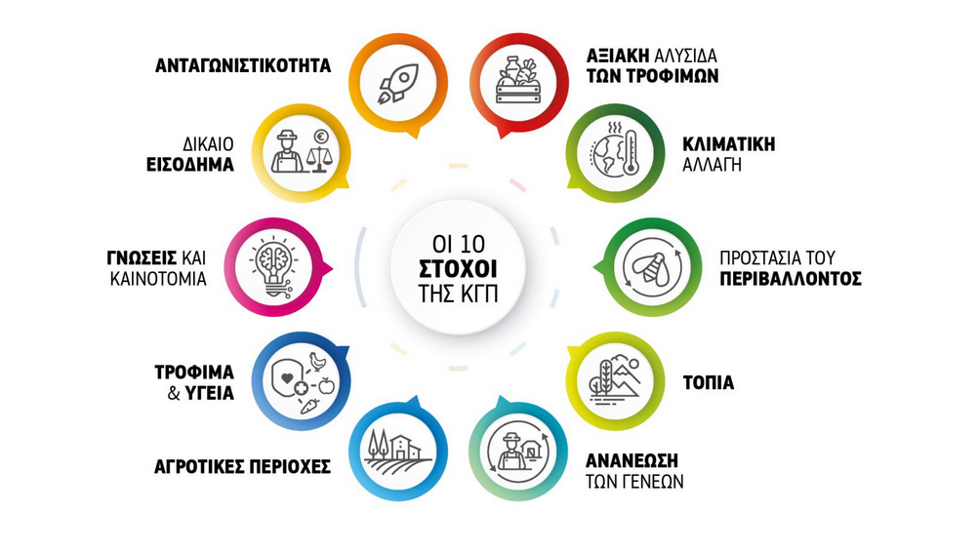
Βασικοί στόχοι ΚΑΠ 2023-2027
Οι πολλαπλές «προκλήσεις» της ευρωπαϊκής γεωργίας
ΕΓΚΑΡΣΙΟΣ
ΣΤΟΧΟΣ
Η ανταλλαγή γνώσης και η καινοτομία απαραίτητες για την επιδίωξη των 9 στόχων της ΚΑΠ

Slide 3
Προβλήματα στη διάδοση της γνώσης και στην υιοθέτηση της καινοτομίας
Πολλαπλές πηγές γνώσης.
Υπερ-πληροφόρηση.
Γνώση που δεν είναι εφαρμόσιμη.
Έλλειψη χρόνου.
Δυσκολία στην επικοινωνία.
Έλλειψη πόρων ή αδυναμία κατανομής/αξιοποίησής τους.
Έλλειψη εμπιστοσύνης.
Αντίσταση στις αλλαγές.

Slide 4
Ο ρόλος του Γεωργικού Συμβούλου στο σύστημα γνώσης και καινοτομίας
Κατάλληλη και συνεχής κατάρτιση και εξειδίκευση.
Δικτύωση Γεωργικού Συμβούλου.
Δυνατότητα ανάλυσης και εύρεσης λύσεων.
Ο Γεωργικός Σύμβουλος ακούει; Επικοινωνία.
Ο Γεωργικός Σύμβουλος ως «μεταφραστής» γνώσης.
Προσεκτικά σχεδιασμένη συμβουλή και ακριβής.
Προσήλωση στο στόχο και στο αποτέλεσμα.
Ανταλλαγή γνώσης, όχι γραμμική μετάδοση.
Σημαντικός ο ρόλος του ΓΣ στην αλληλεπίδραση των μελών των ομάδων καινοτομίας.
Δημιουργία σχέσεων εμπιστοσύνης.

Slide 5
Προϋποθέσεις για την αποτελεσματικότερη λειτουργία της συμβουλευτικής
Δομή και πολιτικές AKIS που συνδέουν τακτικά τους εμπλεκόμενους. Εθνική Επιτροπή AKIS και Συντονιστικό Όργανο AKIS.
Διαδικασίες back-office: αναζήτηση πόρων, κατάρτιση ΓΣ, επαφές με έρευνα.
Αξιοποίηση δυνατοτήτων κατάρτισης.
Δικτύωση σε τακτική βάση.
Δίκτυο ΕΕ και Horizon προσφέρουν σημαντικές ευκαιρίες για κατάρτιση και δικτύωση.
Διαμεσολάβηση και σύνδεση με την έρευνα.
Αξιοποίηση και εφαρμογή αποτελεσμάτων έρευνας και καινοτομίας στην πράξη.
Ψηφιακές πλατφόρμες: «συλλέκτες» γνώσης και χώρος δικτύωσης.
Ενσωμάτωση του Γεωργικού Συμβούλου στο AKIS.

Slide 6
Σας ευχαριστώ για το χρόνο και την προσοχή σας !

